Slide 1
一起來猜猜看
開始

Slide 2

請問我喜歡 什麼課
美勞
體育
音樂

Slide 3
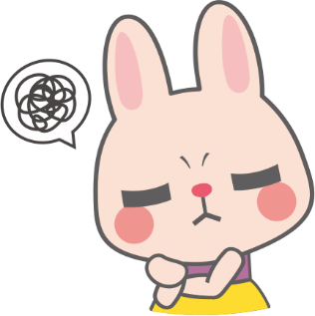
再想想
再來

Slide 4


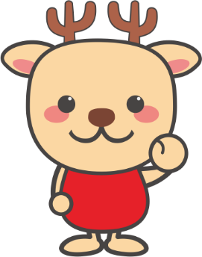
真棒
掰掰

